Slide 1
L’INDOLE “MISSIONARIA” del GRUPPO e della COMUNITÀ
Scheda per la Riflessione dei
Gruppi Missionari Parrocchiali
in vista del MMSOTT19

Slide 2
Breve Introduzione
I punti seguenti offrono indicatori per aiutare a riflettere sullo stile missionario del gruppo/comunità, sulla importanza di interpretare il territorio in cui si vive e conoscere la realtà nel suo insieme. Si suggerisce una riflessione che evidenzi il positivo già presente, le problematiche che emergono e i possibili passi in avanti. Quanto prodotto può essere fatto pervenire all’Ufficio Missionario.

Slide 3
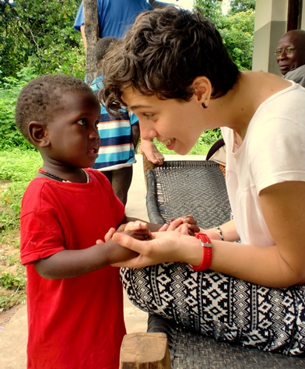
Struttura Scheda
Stile Missionario
Leggere il Territorio
Conoscere la Realtà

Slide 4
Stile Missionario
Far "accadere" l'annuncio (cioè parlare di Gesù) nel modo più semplice e vero, da persona a persona.
Uscire dalla sola logica operativa, es: arrivare agli incontri parrocchiali un po' prima e mettere in conto di andare via un po' dopo per darsi il tempo di incontrare gli altri (soprattutto i cristiani sulla soglia), per poter ascoltare; vivere la domenica come un tempo disteso di incontro, offrire almeno un caffè alla settimana ad un vicino di casa .
Uscire dai propri confini, es: Gruppo Missionario Decanale invece che Parrocchiale .

Slide 5
Parrocchia dal volto missionario, ripensare le attività della parrocchia come rivolte a tutto il territorio, non solo per "quelli della parrocchia"; chiedersi “cosa interessa alla gente? cosa ha a cuore? Quali sono le frontiere esistenziali da affrontare o da superare?” .
Riscoprire la dimensione della preghiera (di intercessione, di lode, ...) per le missioni e le vocazioni missionarie, custodendo nella preghiera singole persone o progetti.

Slide 7
Leggere il Territorio
Chi abita il nostro quartiere? Quali provenienze? Andiamo incontro a chi è arrivato da poco? Se sì, quali le motivazioni che ci spingono? Se no, perché?
Conoscere o visitare i luoghi 'di frontiera' del territorio (luoghi di accoglienza, socialmente utili, altre Chiese cristiane, luoghi di disagio o di disaggregazione ...). Come interpellano la Parrocchia?

Slide 8
Incontrare le persone che in Decanato/Zona pastorale hanno fatto esperienze missionarie (laici e preti, giovani), incontrare cristiani che vengono da altri paesi e farsi raccontare dei loro paesi d'origine (es. "utenti" dei centri d'ascolto).
Pastorale del “mercato”. Essere nei luoghi in cui la gente vive: il mercato, il bar, la scuola, non solo passando ma rimanendo, ascoltando, guardando, cercando di cogliere le urgenze del nostro tempo.

Slide 10
Conoscere la Realtà
Essere quelli che nella comunità parrocchiale/decanale sanno dare conto di ciò che accade nel mondo, che rimotivano alla scelta missionaria.
Prendere l'impegno di rimanere aggiornati sulle notizie dal mondo a saperne dare una lettura "da cristiani". In particolare sui progetti missionari diocesani, sui paesi di origine delle comunità straniere più presenti nel nostro territorio per capire storia e cultura e perché arrivano da noi. Scegliere bene dove trovare informazioni. Esempio i siti di informazione missionaria o ecclesiale.

Slide 11
Prendere coscienza della presenza nelle proprie comunità di cattolici provenienti da culture diverse (v. recente Sinodo Diocesano “Chiesa dalle genti”) cercando di iniziare cammini di reciproca conoscenza ed interazione.
Favorire la conoscenza di altre Chiese cristiane cattoliche nel mondo, in particolare attraverso il racconto dei missionari diocesani o religiosi. Che cosa queste Chiese giovani dicono alle nostre comunità in termini di gioia e di speranza?

Slide 12
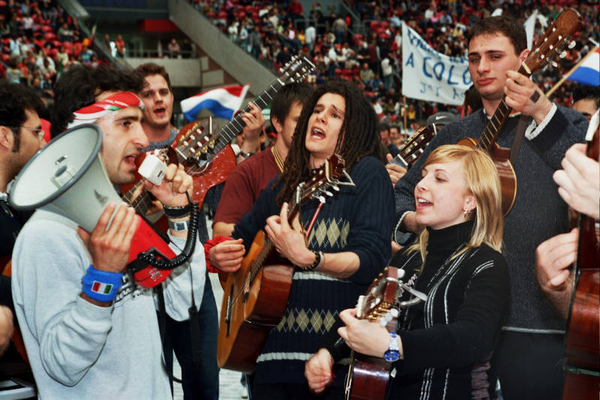
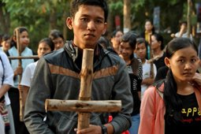
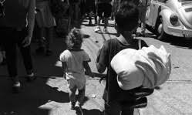

Slide 13
Buona Missione

Slide 14
